Slide 1
Tutorial Upload Mandiri Item Arsip Dosen STKIP PGRI Sumenep
Workshop Dosen
Graha Kemahasiswaan
04 September 2018

Slide 2
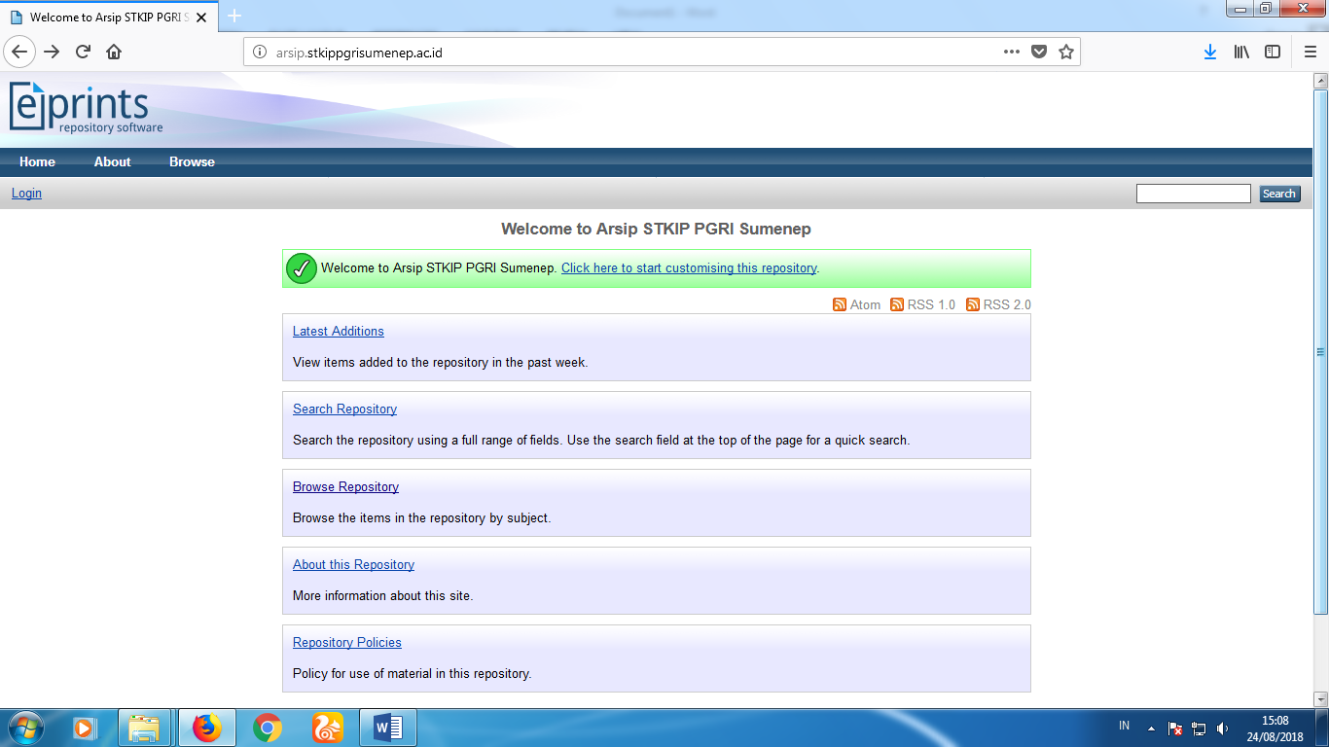
Login di laman arsip.stkippgrisumenep.ac.id.

Slide 3
Masukkan username dan password

Slide 4
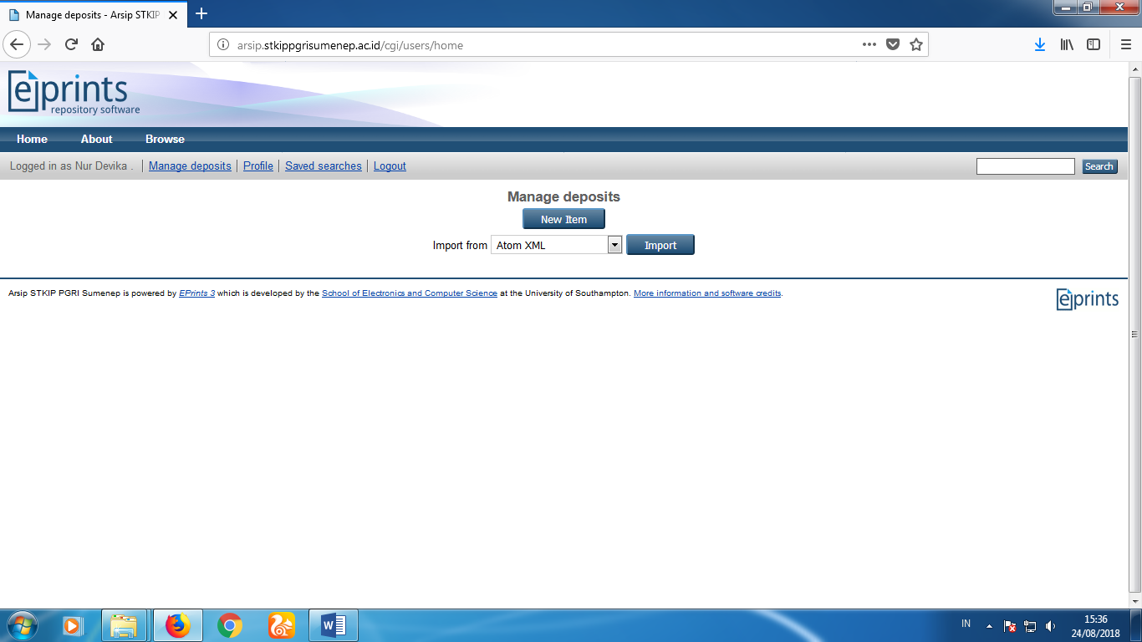
Pada halaman Manage Deposit, Klik New Item

Slide 5
Maka akan muncul tampilan Edit Item. Pada Item Type pilih Teaching Resource.

Slide 6
Pada tab Upload , klik Telusuri untuk memilih file yang akan di upload

Slide 7
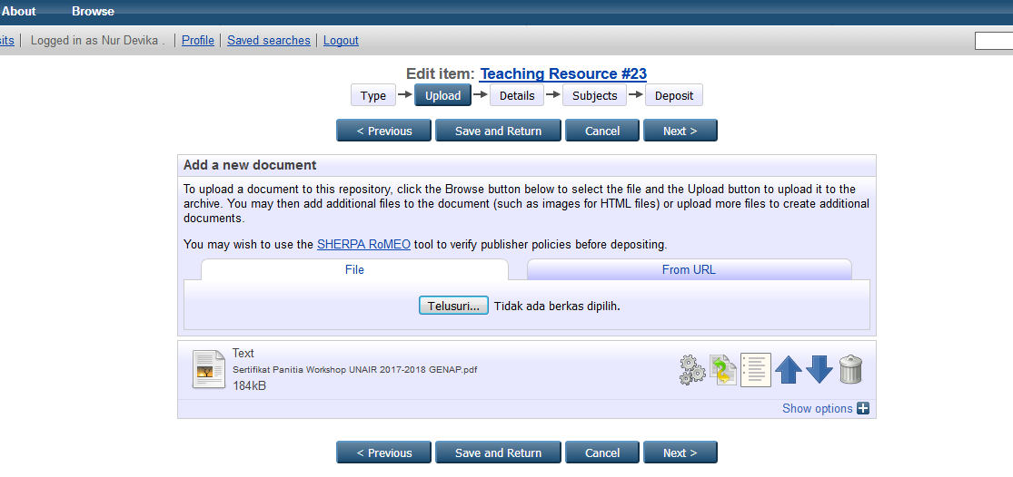
Pada file yang telah diupload klik Show Option

Slide 8
Maka akan muncul Options.
Berikut ketentuan pengisian Options tersebut:
Content : unspecified
Type: Text
Description : Isi Judul File
Visible to: Registered users only

Slide 9
Klik Update Metadata. Kemudian Klik Next

Slide 10
Tab berikutnya yaitu Details. Adapun kolom yang wajib diisi yaitu:
Abaikan Jika muncul Tanda seperti ini

Slide 11
Ketentuan pengisian Kolom Title
1. Title : Isi sesuai jenis file yang diupload -PENUNJANG (Tahun Ajar) (Genap/Ganjil) -PENELITIAN (Tahun Ajar) (Genap/Ganjil) -PENGABDIAN (Tahun Ajar) (Genap/Ganjil) -PENGAJARAN (Tahun Ajar) (Genap/Ganjil)

Slide 12
2. Creators: Isi semua kolom. Apabila nama hanya terdiri satu kata, kolom tengah dapat diisi dengan tanda titik (.) atau tanda hubung (-).
PENTING: Setiap mengisi kolom Creators, pastikan konsistensi dalam penulisan nama, termasuk penggunaan huruf dan tanda baca.

Slide 13
3. Divisions: Isi Sesuai Prodi

Slide 14
Status: Published
Klik Next

Slide 15
Pada tab Subjects pilih A1. Berkas Dosen kemudian klik add pada salah satu subjek yang sesuai dengan item yang diupload
Klik Next

Slide 16
Berikutnya pada tab Deposit. Klik Deposit Item Now

Slide 17
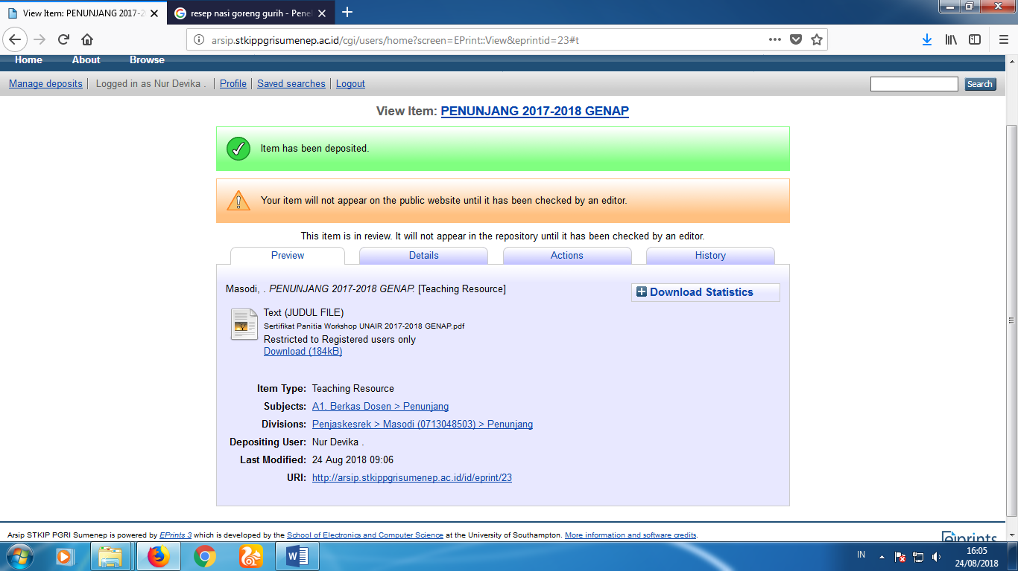
Apabila muncul pemberitahuan Item has been deposited maka item berhasil didepositkan.

Slide 18
Download Materi melalui Link
User dan Password
http://repository.stkippgrisumenep.ac.id/296/
Word dan Power Point
http://repository.stkippgrisumenep.ac.id/294/
Video Tutorial
http://repository.stkippgrisumenep.ac.id/293/
Data Kinerja Dosen
http://arsip.stkippgrisumenep.ac.id/id/eprint/33

